Slide 1
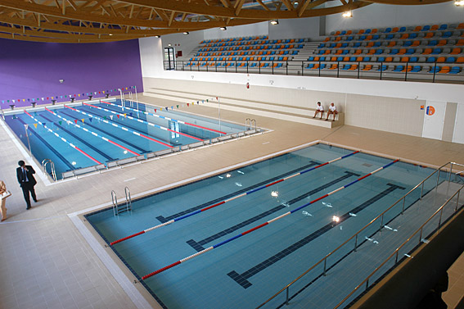
I Aquatlo Segmentado do LXTriathlon
Domingo, 11 de Fevereiro de 2018
Circuito Jovem do Centro Litoral – 1ª etapa
NATAÇÃO
DISTÂNCIAS | Benjamins 7, 8 e 9 anos | Infantis 10 e 11 anos | Iniciados 12 e 13 anos | Juvenis 14 e 15 anos
Natação | 50m (2 piscinas) | 100m (4 piscinas) | 150m (6 piscinas) | 200m (8 piscinas)
Linha de partida (dentro de água)
ZONA DE CADEIRAS PARA ESPERAR PARA CHAMADA 4 Cadeiras por pista, aos pares

Slide 2
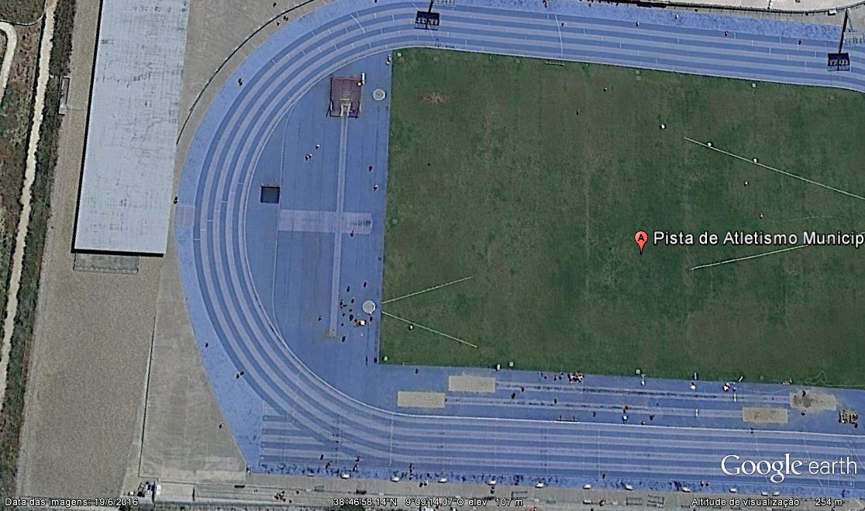
I Aquatlo Segmentado do LXTriathlon
Domingo, 11 de Fevereiro de 2018
Circuito Jovem do Centro Litoral – 1ª etapa
CORRIDA
DISTÂNCIAS | Benjamins 7, 8 e 9 anos | Infantis 10 e 11 anos | Iniciados 12 e 13 anos | Juvenis 14 e 15 anos
Corrida | 450m (1 volta) | 850m (2 voltas) | 1250m (3 voltas) | 1650m (4 voltas)
Trajeto para chegadas
META
PARTIDAS Fila única de atletas Pista 1
Sentido da corrida
ZONA DE ESPERA PARA CHAMADA

